Slide 1
SAML21MCU 的Nvic 设置
Alan.yu
2019.1.8

Slide 2
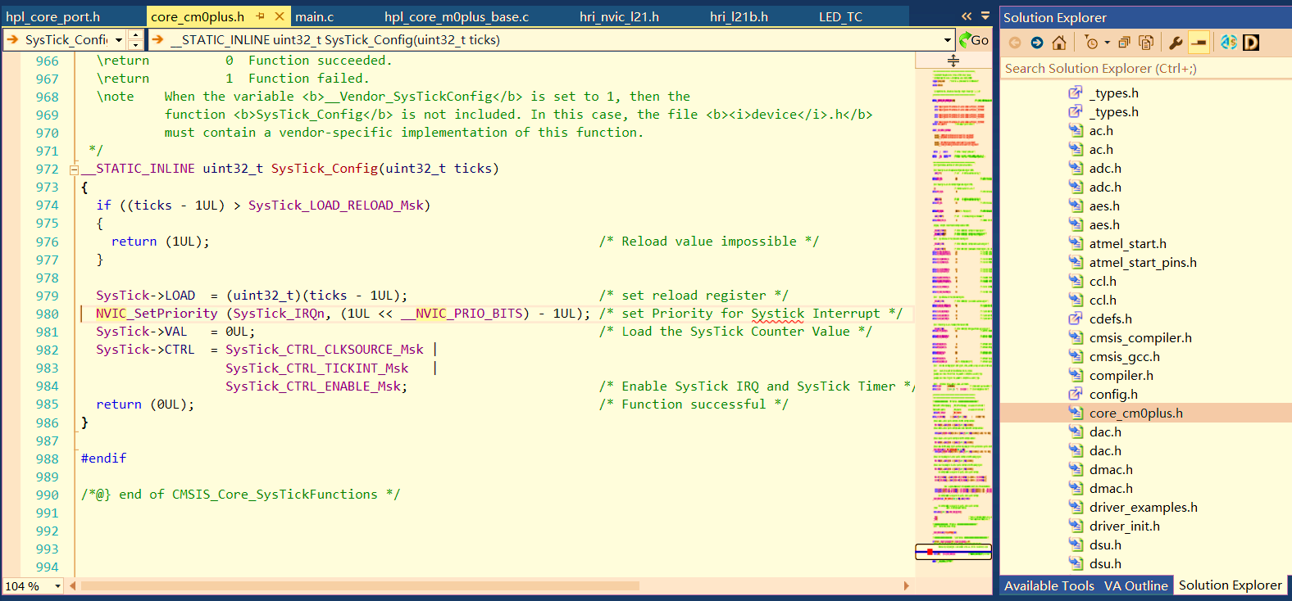
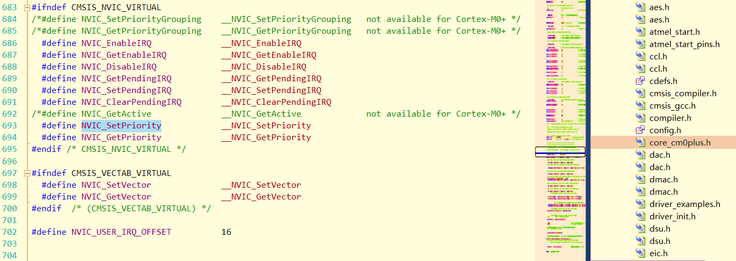
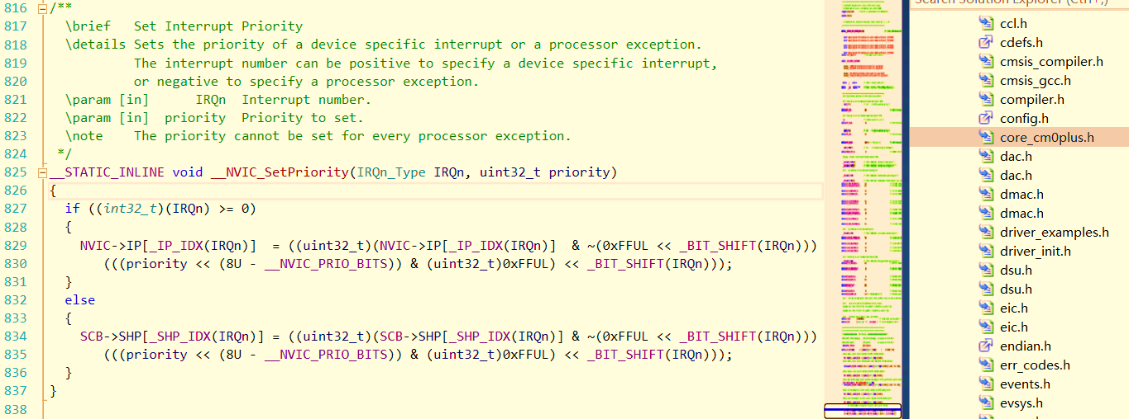
NVIC 优先级设置：在Dependencies/core_com0plus.h文件中找到_NVIC_SetPriority()

